Slide 1

PROYECTO FINAL
LEONARDO CHUQUIMARCA
FUNDAMENTOS DE BASE DE DATOS
Octubre 2022 – Febrero 2023

Slide 2
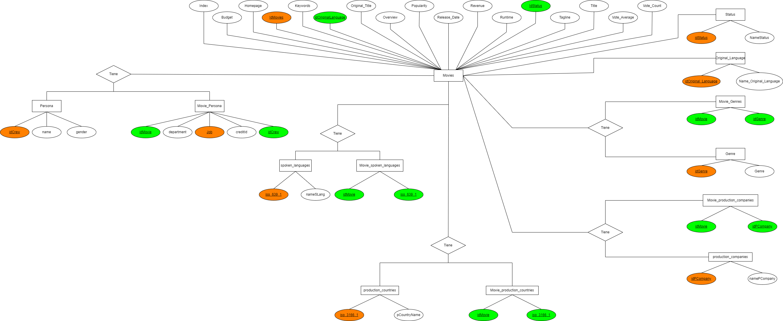
Modelos
MODELO CONCEPTUAL

Slide 3
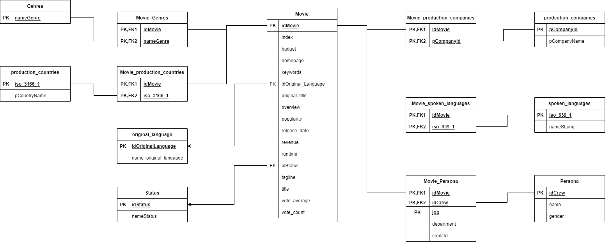
MODELO LÓGICO

Slide 4
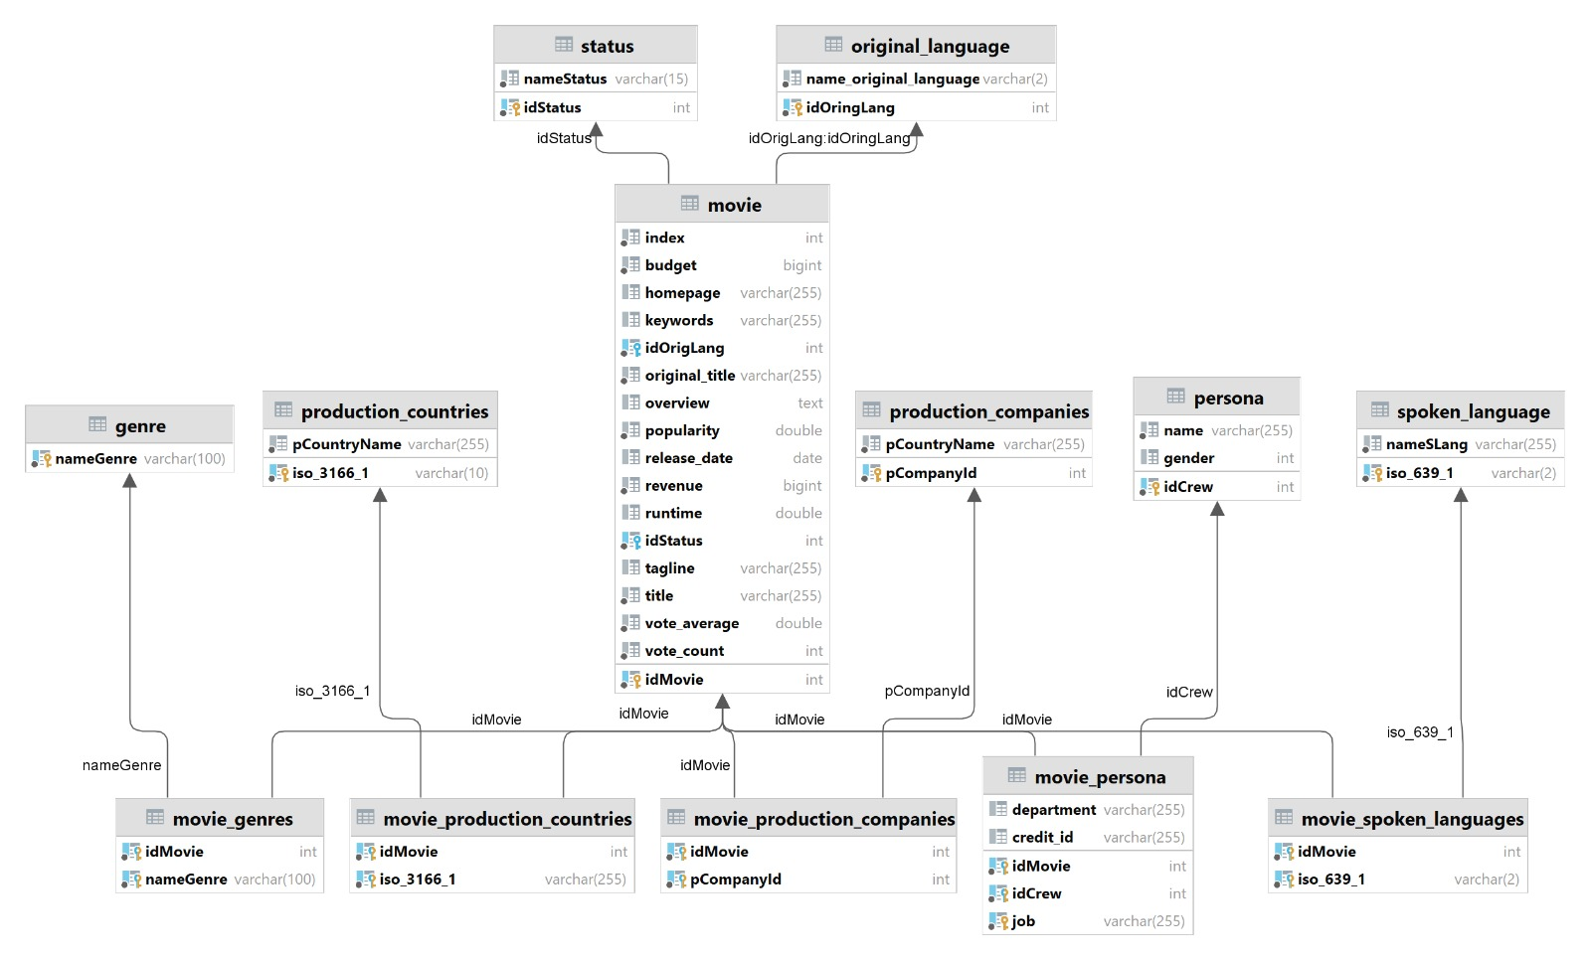
MODELO FÍSICO

Slide 5
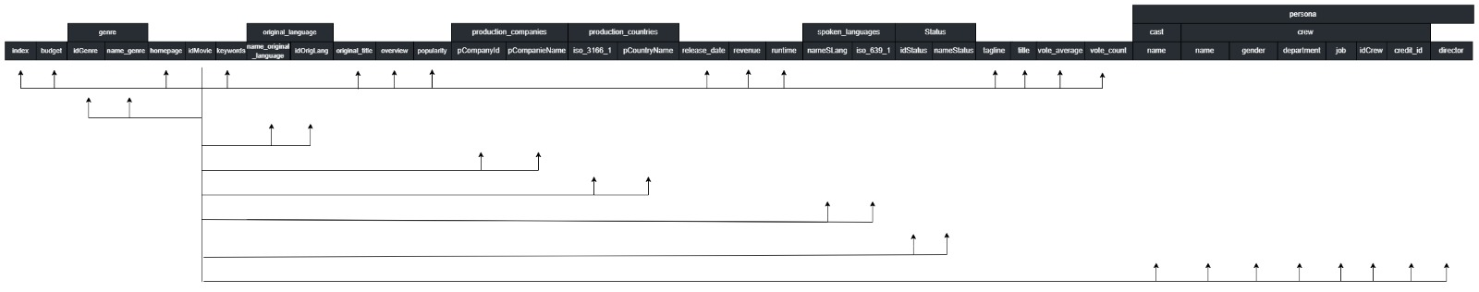
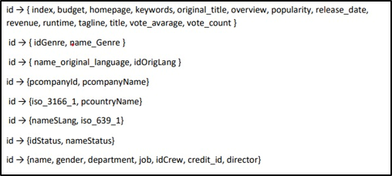
DEPENDENCIAS FUNCIONALES

Slide 6
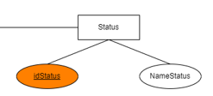
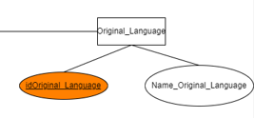
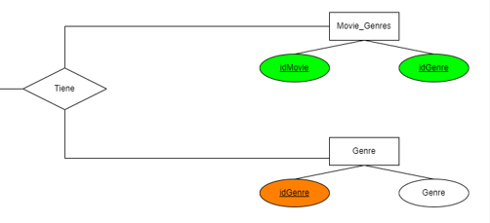
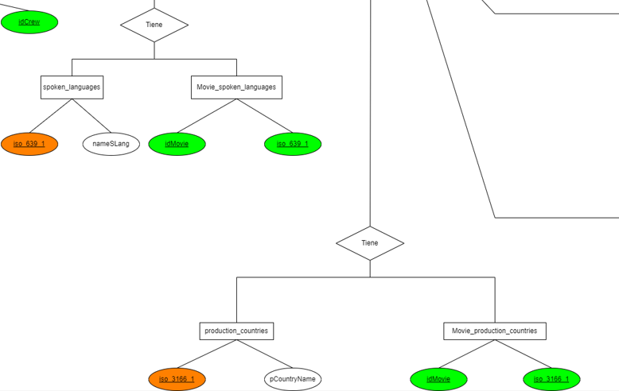
NORMALIZACIÓN
Ejemplo 1
Ejemplo 2
Ejemplo 3
Ejemplo 4

Slide 7
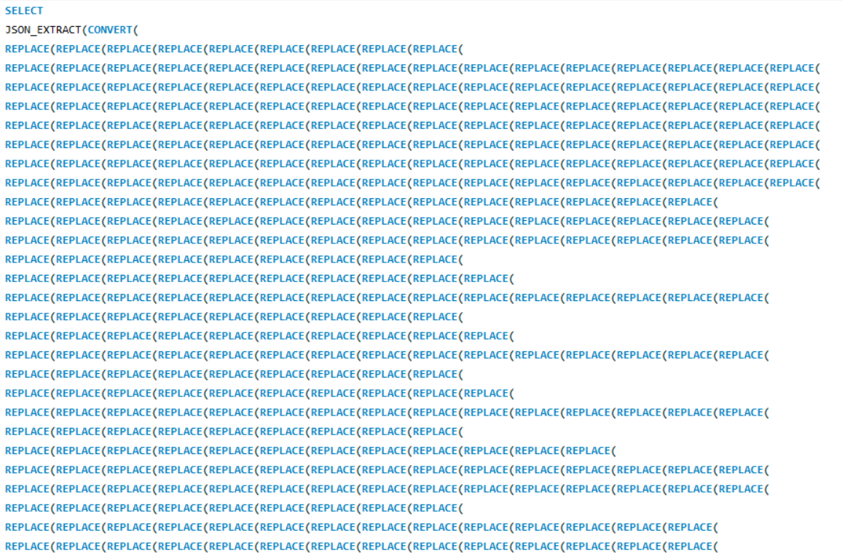
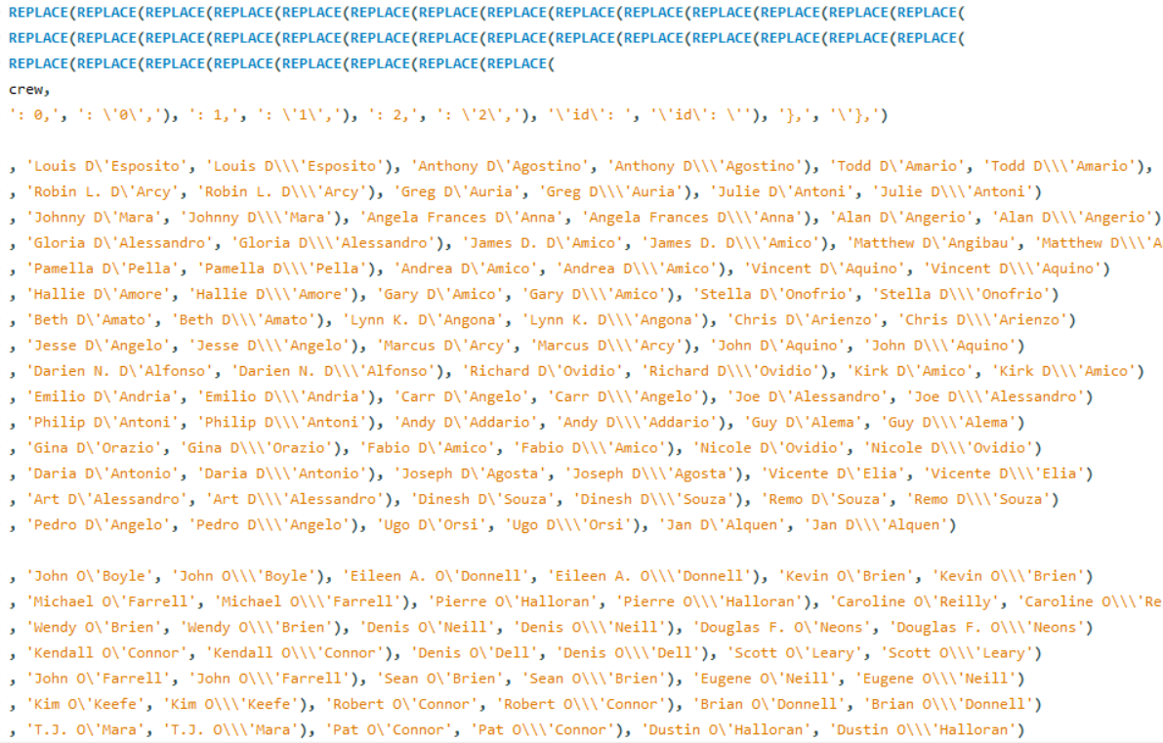
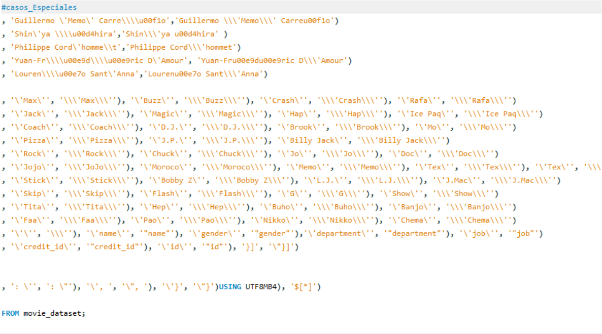
Limpieza de crew

Slide 8
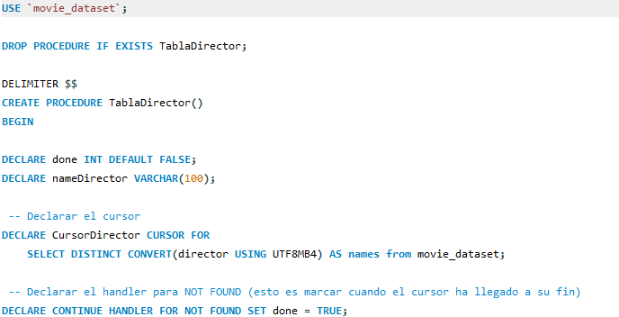
CURSORES DE CARGA
Cursor para director
La sentencia “CREATE PROCEDURE” permite crear y utilizar procedimientos almacenados para mejorar la eficiencia y la organización de la base de datos.
Se declaran los valores a usar.

Slide 9

CURSORES DE CARGA
Cursor para director
Se crea un cursor llamado “CursorDirector” y la consulta después del “FOR” es para conseguir los datos para el cursor, en este caso, la consulta está seleccionando los nombres de directores distintos de la tabla "movie_dataset". Por ultimo se declara el controlador para un evento específico, en este caso se ejecuta cuando encuentra un “NOT FOUND” y establece un valor.
Se abre el cursor y se le dice que haga un bucle, la sentencia “FETCH <nombre_cursor> INTO <variable>” es para que recupere la siguiente fila y lo almacene en la variable deseada.

Slide 10
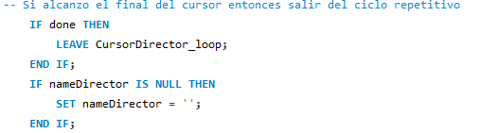
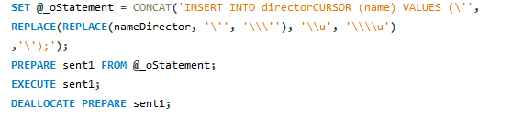
CURSORES DE CARGA
Cursor para director
Se hace condicionales en caso de alcanzar el final del cursor y en caso de encontrar un valor nulo.
Se crea una variable el cual almacena una concatenación de dos replace, estos replace cambian los caracteres especiales.

Slide 11

Cursores de carga
Cursor para director
La sentencia "PREPARE" se utiliza para compilar una sentencia SQL y almacenarla en el servidor para su posterior ejecución. La sentencia preparada se le asigna un nombre, en este caso "sent1".
La sentencia preparada se ejecuta posteriormente con la sentencia "EXECUTE". Esto provocará que se inserte un nuevo registro en la tabla "directorCURSOR" con el valor de "nameDirector".
Finalmente, la sentencia "DEALLOCATE PREPARE sent1" se utiliza para liberar la memoria utilizada por la sentencia preparada y para borrar su asignación en el servidor.
Por ultimo se finaliza el bucle, se cierra el cursor y el delimitador

Slide 12
Gracias

